Slide 1


Slide 2


Slide 3

——关于佛教的一切质疑
（下）

Slide 4

这本书的价值
哲学家是指法国法兰西学院院士让-佛朗索瓦.何维勒，他是著名的哲学家和政治评论家。他的儿子马修.理查德跟随诺贝尔生物医学奖得主攻读博士，以极其优异的成绩获得博士学位后，突然决定放下这一切，到遥远的国度，披上袈裟，削发为僧。马修的决定并不是因为他遭遇到什么困境，而是他看到了另外一种生活的可能性。
20年后，父子二人进行了一场全法国关注的对话。哲学家表达了对佛教的好奇和质疑，僧侣认真地作答。可以说，这本书浓缩了几乎所有来自各个角度的对佛教的质疑。美好的是，马修在经过20年修炼之后，都给出了令人欣慰的答案。最终，我们能够看到哲学家语气的变化，也看到了两种不同文化的交融和相互理解。
这本书的译者是著名的赖声川先生。他和马修是好朋友，马修委托他进行翻译。法文版出版后，这本书被翻译成20多种语言。在思想界和宗教界都有着很大的影响。

Slide 5
“
”
什么是慈悲

Slide 6
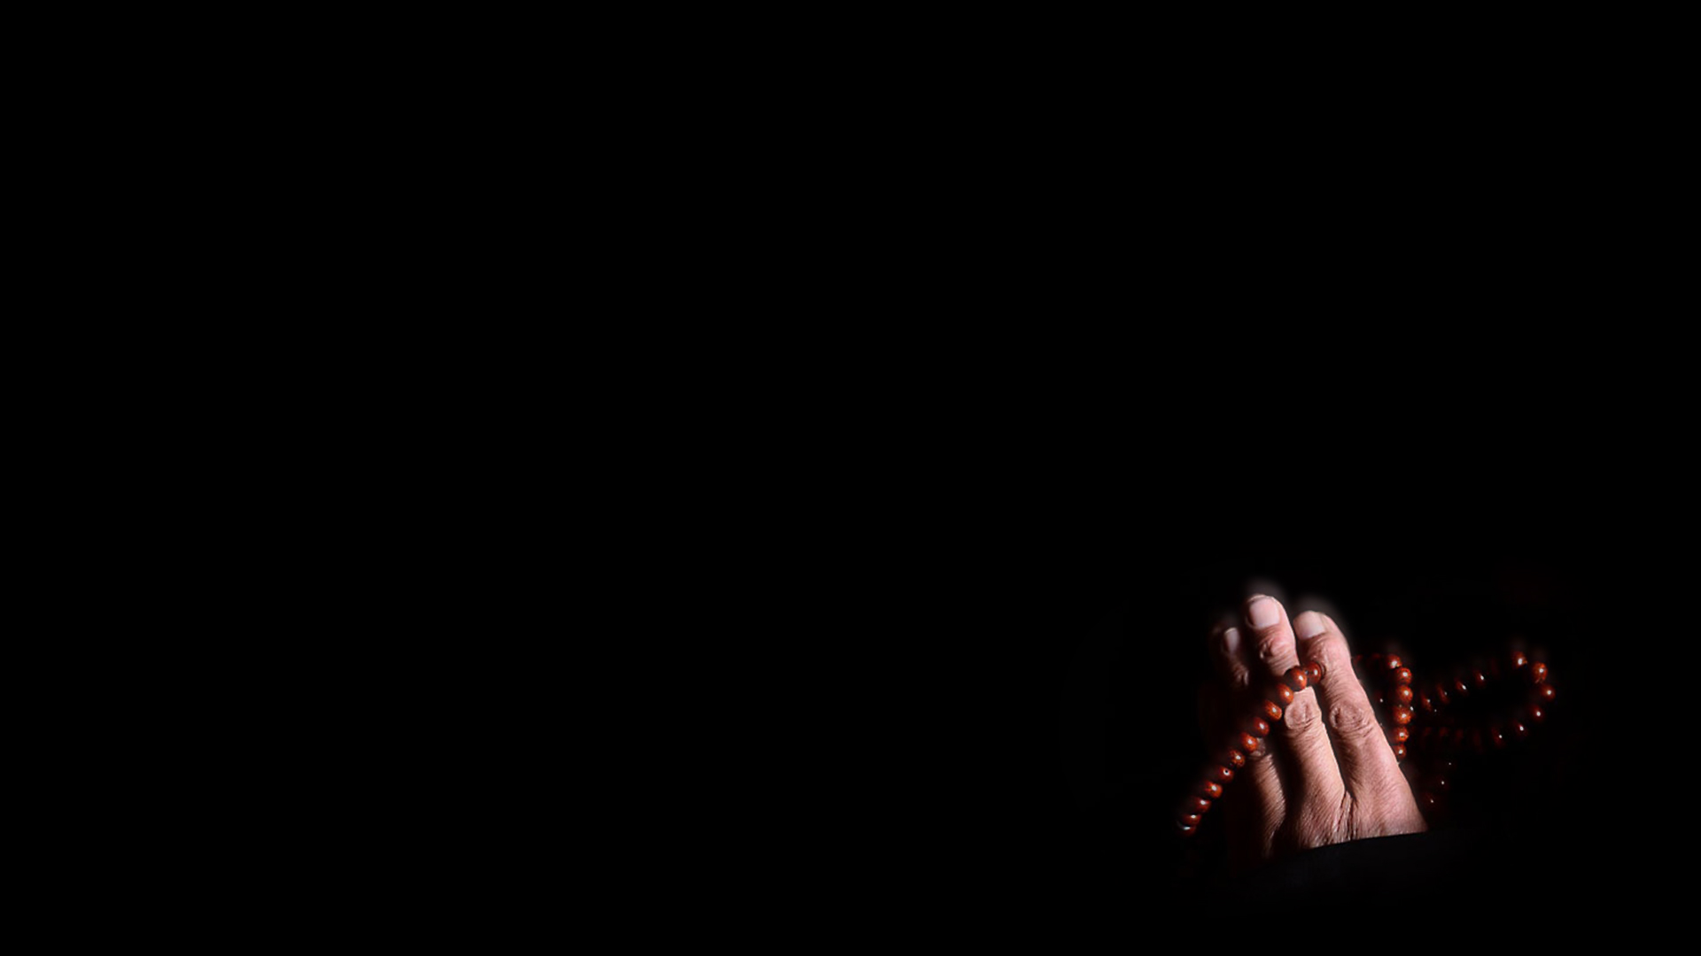
“
”
哲学家：基督教有慈善的概念，它和佛教的慈悲相对应，但什么才是佛教的慈悲？
“
僧侣：我们今天的教育几乎不再讨论如何使人变得更好，现在的教育越来越世俗，主要的目的就是为了培养知性以及累积知识。知识是一把双刃剑，它可以用来建设，也可以用来毁灭。有人甚至说爱和慈悲完全属于宗教的领域，教育并不负责年轻人的心灵性。在西方，慈悲的字面意思有时暗示一种高姿态的怜悯，一种同情，但这种同情先假定自己和受苦的人之间有某种差距。但在藏文中“慈悲”这个词直译是“心之主”的意思，也就是应该主宰我们思想的东西。
”
（接下页）

Slide 7
“
”
哲学家：基督教有慈善的概念，它和佛教的慈悲相对应，但什么才是佛教的慈悲？
“
僧侣：佛教所讲的慈悲就是解除所有痛苦的愿望，尤其是要挑战痛苦的因——无知、憎恨、欲望等。所以说这种慈悲一部分是针对受苦者，一部分是针对那个兴起慈悲的心。
慈悲中可以包含慈善，包括各种布施。而为了要消除长期的痛苦，我们必须思考痛苦的起源，然后才能发现原来引起战争的是无知，是对报仇的饥渴、执着，以及一切令众生痛苦的东西。
”
（接上页）

Slide 8
“
”
慈悲和爱

Slide 9

“
”
哲学家：慈悲和爱之间的差别在哪里？
“
僧侣：慈悲必须伴随着爱。慈悲没有爱就无法生存。而爱的定义是希望众生能够找到快乐，以及快乐的因。在此说的爱指的是完全的、无条件的爱，对所有众生没有分别心，没有偏见。男女之间的爱、对家人的爱，经常是霸占性的、排他性的、有限制的。其实这种爱含有很多自私的感情。这种爱可能感觉非常深，但是当无法达到预期的时候，它也很容易就会消失。同时，对家人的爱会同时附加一种感觉，觉得会和陌生人有距离，甚至敌意。真正的爱和慈悲可以延伸到我们的敌人身上，掺杂执着的爱和慈悲无法包容我们视为敌人的人。
”
（接下页）

Slide 10
“
”
哲学家：慈悲和爱之间的差别在哪里？
“
僧侣：《圣经》里所说的“对邻居的爱”完全跟佛教中的爱与慈悲相衬。在佛教中爱与慈悲要和另外两种美德相结合。第一种是随喜的精神（看到别人好也会高兴），第二种就是没有偏见，一视同仁。最后，佛教中的爱和慈悲与智慧是分不开的。爱和慈悲与对事物究竟本质的知识是分不开的。爱和慈悲的目标在于让众生从无知中解脱出来。为什么慈悲有这么大的力量，就是因为背后这种智慧和知识。
”
（接上页）

Slide 11
“
”
如何对抗现实的邪恶

Slide 12
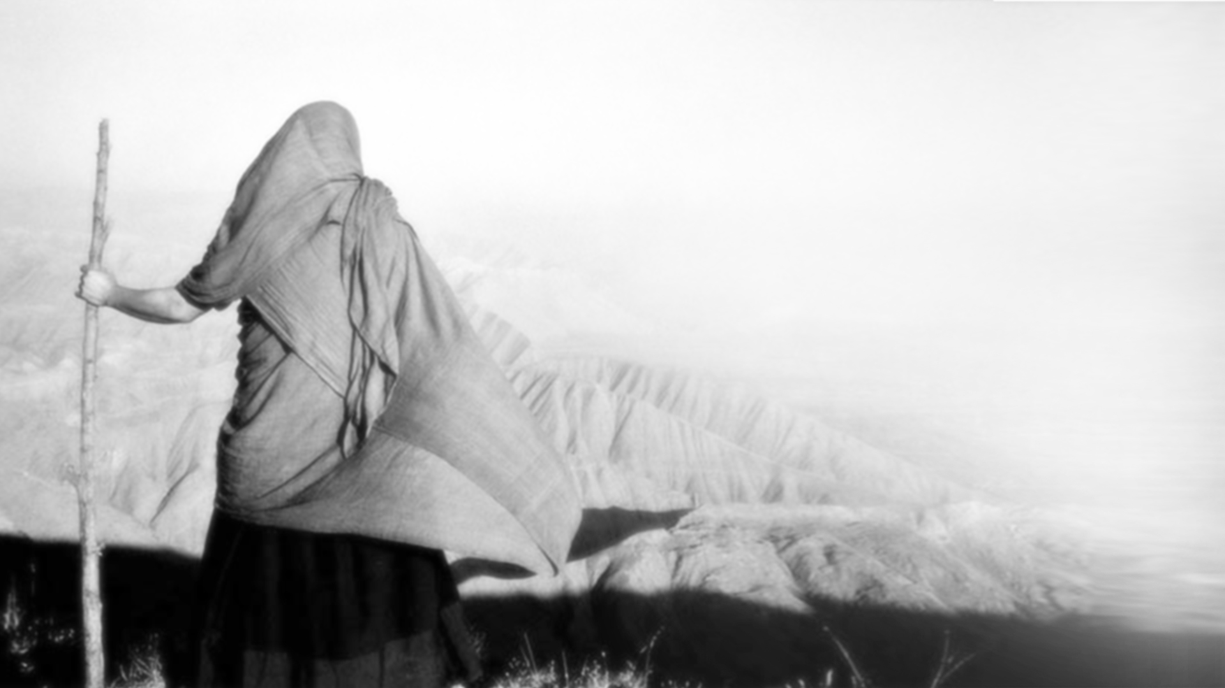
“
哲学家：我觉得你讲的太抽象了，佛教在面对现实的邪恶时有什么办法呢？比如黑手党，或者种族暴力。西方的宗教和哲学始终认为邪恶是一种无法超越的障碍，他们同意邪恶是一个存在的东西。可是万能的上帝怎么会允许邪恶的存在，这一直是一个问题。
”
“
僧侣：佛教认为所有众生的本性是完美的。即使被无知、欲望和憎恨掩盖住，但是没法改变佛性。我们太容易忘记这个本性，进入二元对立、负面的思考模式。这些又被转换成负面的语言和行为，接着创造痛苦。人的真正本性是一种平衡状态，暴力是一种不平衡的状态。暴力并不属于人最深的本性，因为暴力不但为受害者，也为始作俑者带来痛苦。以现实状况而言，佛教没有任何立场来防止卢旺达的大屠杀，可是要知道，其他任何人也都无能为力。西方的所谓现实政策、世界新秩序，都不能阻止屠杀的发生。但就算这种暴力倾向存在，也要依靠知性来解除它，不屈服于它的影响力。憎恨到底来自哪里？如果我们追踪它的根源，一切都是从一个念头出发。
”

Slide 13
“
哲学家：很好，但是如果我们要把邪恶从世界中消灭的话，我们必须等六十亿人走向这个心灵道路，这要等很久啊！
”
“
僧侣：需要花很多时间并不改变一个事实，就是没有其他解决方法。这种暴力不断的出现，唯一的解决方式就是个人的转化。这种转化可以从个人延伸到家庭、村庄、以及整个社会。在历史上，确实有一些社会在某些时期能够保持和平。这是一个可以达成的目标，要看每个人愿不愿意以及能贡献多少。
”

Slide 14
“
”
三种懒惰

Slide 15

“
哲学家：我们必须小心分辨“科学”和“科学主义”。因为科学那么成功，使得人们相信任何一个问题都可以用科学的角度来看。甚至还有“科学社会主义”，很明显，这中间没有任何跟科学有关的事物，反而恰恰相反。造成了极大的伤害。
”
“
僧侣：科学的危险性就是它容易被分析式的冲力带走，让知识做过大的横向扩展。这种对事物细节的研究，不论多么有趣，重要性不应该超过智慧的追寻。佛教谈到三种懒惰。第一种就是把所有时间用在吃饭和睡觉上。第二种就是告诉自己，“像我这样的人绝对不可能达到完美”。这种懒惰令自己灰心，反而令自己试都不去试。第三种，就是把生命浪费在次等重要的工作上，一个接一个，你会告诉自己，当你完成了这件或那件事之后，你会开始寻找你生命的意义。
”

Slide 16
“
哲学家：你说“次要问题”？一个与心灵无关的问题也可以是一个重大问题。
”
“
僧侣：对一个银行家来说，破产是一个重大问题。但对一个隐士来说破不破产是一个很次要的问题。经常思索无常可以解决第一种懒惰；思索修行所带来的变化和好处可以解决第二种懒惰；第三种懒惰的解法就是要认清唯一能结束一切做不完的事情，就是立刻把它们放开，转向真正给与生命意义的事。人生很短，要发展我们内在的特质，永远不嫌太早。
”

Slide 17
“
”
佛教为什么在印度衰败？

Slide 18
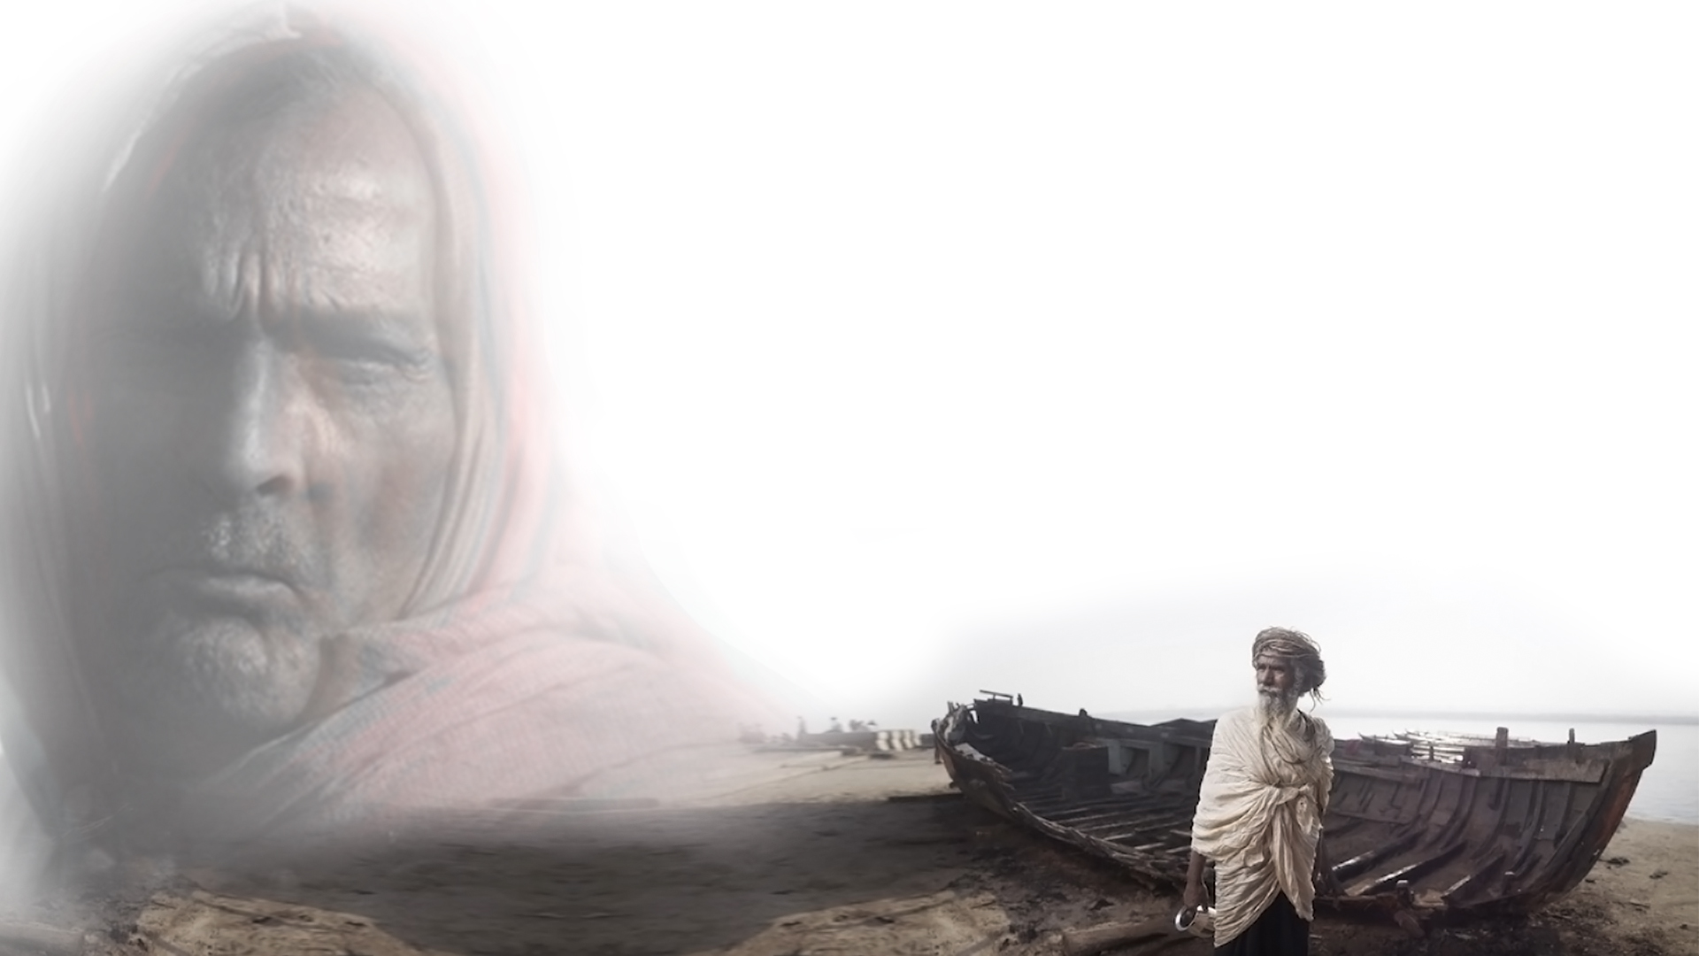
“
哲学家：在12至18世纪之间，印度的部分地区在伊斯兰教的控制之下。虽然如此，印度教还是继续作为主要的宗教，但佛教却被扫地出门。为什么？
”
“
僧侣：佛教在印度衰退的原因至今还不是很清楚。从六世纪开始，印度重新恢复了婆罗门教的传统。这使佛教的影响力开始减弱。印度极不愿意放弃种姓制度，而佛教刻意地不去在乎这个制度。
”
（第 1 页）

Slide 19
“
哲学家：在12至18世纪之间，印度的部分地区在伊斯兰教的控制之下。虽然如此，印度教还是继续作为主要的宗教，但佛教却被扫地出门。为什么？
”
“
僧侣：佛教向南传播到斯里兰卡，然后向东传到泰国、缅甸和柬埔寨，被称为“小乘”佛教。后来它往北，在2世纪到了中国，被称为“大乘”佛教。之后又传到日本，演变成许多不同的形式。根据大乘的教导，如果我们周遭的众生继续受苦的话，我们自己的解脱是没有任何意义的。在西藏，发展出第三乘，金刚乘。金刚乘在另外两乘上增加了许多种类的心灵技巧，让我们内在的佛性能够更快显现。金刚乘的视野虽然是超越性的，但他不遏止慈悲，反而加强、加深它。
”
（第 2 页）

Slide 20
“
哲学家：在12至18世纪之间，印度的部分地区在伊斯兰教的控制之下。虽然如此，印度教还是继续作为主要的宗教，但佛教却被扫地出门。为什么？
”
“
僧侣：佛法不是教条，而是一条道路。僧团就是陪伴我们走这条道路的人。佛教不会强迫也不会试图改变人的信仰，那样是没有什么意义的。佛教一向不采取征服者的姿态，它多是通过心灵上的影响力来产生作用。这和邪教不同，邪教是纯正心灵传统的假版本，一有机会，它的面貌就会崩溃。邪教虽然能吸引信徒，但是它的欺骗性本质表现在它各种内在的矛盾、丑闻，以及不可思议的事件上。大部分的邪教中，对他人的要求非常多，但又猖狂地违反自己号称的理想。
”
（第 3 页）

Slide 21
“
”
仪式与迷信

Slide 22
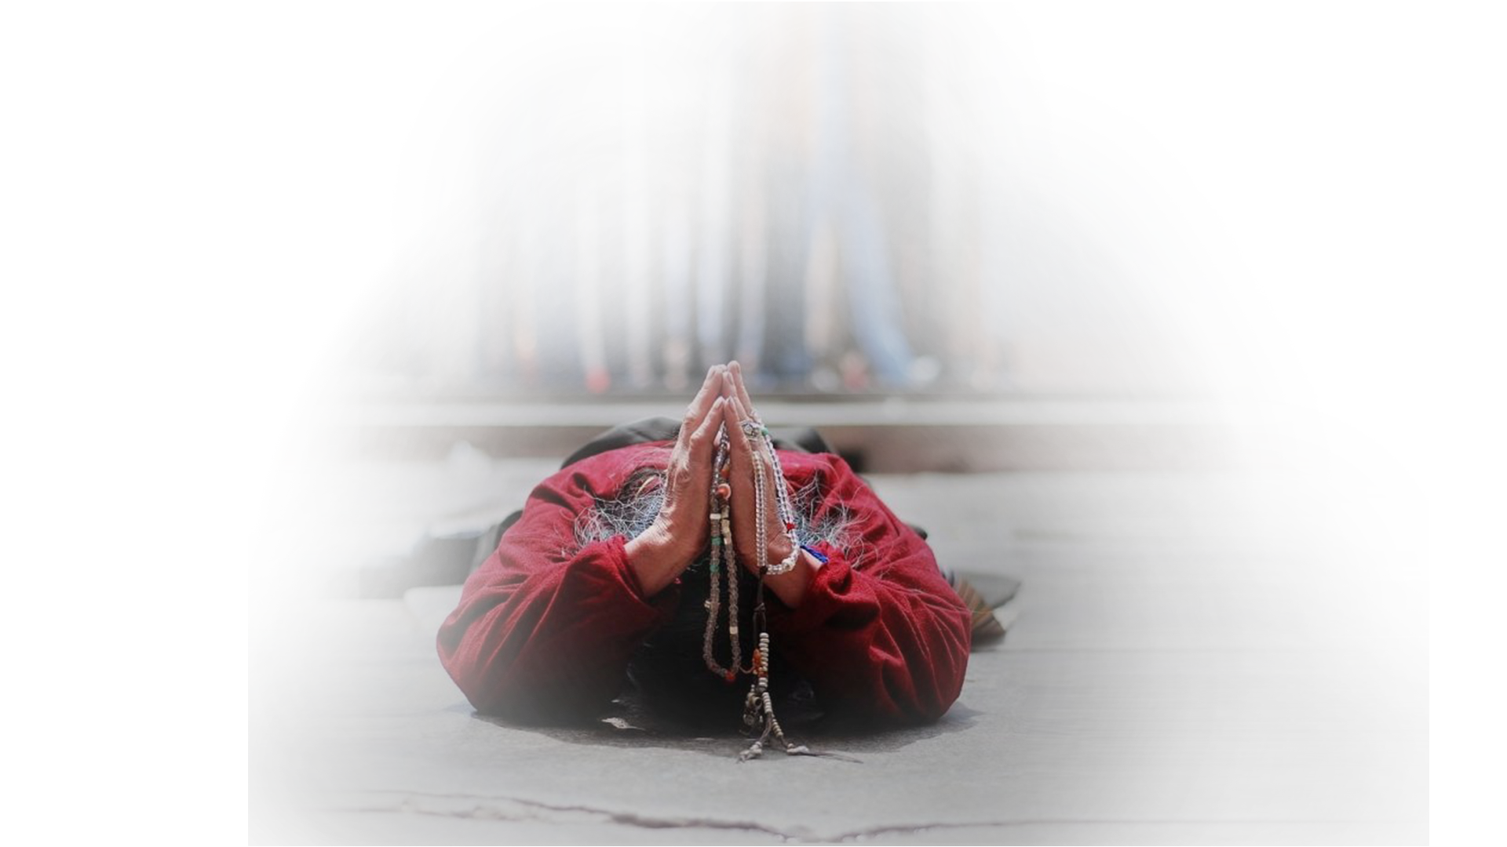
“
哲学家：佛教吸引西方知识分子的一个原因是没有天主教那么多的宗教仪式。但当我到西藏时看到了更加复杂的仪式和道具，这在我看来是不理性的表现。
”
“
僧侣：如果信仰违反理性，而且不去了解仪式中更深层的意义，就变成了迷信。拉丁文的仪式（ritus）实际上是“正确行动”的意思。蕴含着反省、沉思、祈祷和静思。一个仪式就变成一次心灵的修行。环境、音乐、念诵都是为了让心更平静而不是激起情绪。佛塔象征佛陀的心，经文象征他的语，佛像象征他的身。因为身体的右边被视为荣誉的位置，信徒绕塔的时候一直让佛塔在他们右手边的位置，以示对佛的尊敬。
”
（第 1 页）

Slide 23
“
哲学家：佛教吸引西方知识分子的一个原因是没有天主教那么多的宗教仪式。但当我到西藏时看到了更加复杂的仪式和道具，这在我看来是不理性的表现。
”
“
僧侣：本尊有六只手臂，象征着六波罗蜜——布施、持戒、忍辱、精进、禅定、智慧。这些象征的形象让我们运用想象的力量作为心灵进化的因素，不会让我们被不受控制的念头带走。对西藏老师而言，这种仪式只有相对的重要性。有些闭关者把自己的时间完全投入在禅定上，有时会放弃所有仪式。米拉日巴尊者甚至公开藐视仪式。
”
（第 2 页）

Slide 24
“
哲学家：佛教吸引西方知识分子的一个原因是没有天主教那么多的宗教仪式。但当我到西藏时看到了更加复杂的仪式和道具，这在我看来是不理性的表现。
”
“
僧侣：礼佛是表达敬意的一种方法，不是对一个神致意，而是对究竟智慧和代表究竟智慧的人致意。这种致意同时也是一种谦虚的举动，可以对抗傲慢。当我们双手、膝盖和额头碰地的时候，表示我们期盼净化五毒：贪嗔痴慢疑；当我们起身把双手在面前滑向自己的时候，我们想“愿我能把所有众生的痛苦聚集在我身上，解除他们所有的痛苦。”用这种方式，让我们在日常生活中的行为能愿意普通平庸，把我们带回到心灵修持的道路上。
”
（第 3 页）

Slide 25
“
”
如何面对死亡

Slide 26

“
哲学家：蒙田说“作为一个哲学家就是要学习死亡。”这个过程在佛教教义中也扮演着非常重要的角色。佛教对死亡的准备是怎样的？
”
“
僧侣：佛教徒应该随时想到死亡的念头。这绝对不是悲伤或悲观的想法。这种思想反而激励着佛教徒去利用生命每一刻来转化内在。因为死亡的时刻以及造成死亡的状况是无法预测的，所以思索着无常和死亡永远是一种心灵修行的激励。初级的修行者认为死亡是可怕的，对道路有一点认识的人会去了解如何能自信而平静的度过“中阴身”。再来，他们会像农夫一样，只问耕耘不问收获，非常平静的面对死亡。最后，程度最高的修行者想到死亡，心中会感到喜悦。
”
（第 1 页）

Slide 27
“
哲学家：蒙田说“作为一个哲学家就是要学习死亡。”这个过程在佛教教义中也扮演着非常重要的角色。佛教对死亡的准备是怎样的？
”
“
僧侣：有什么好害怕的呢？死亡已经变成一个朋友，它只不过是生命的一个阶段，一个简单的转折。如果我们要面对死亡，等到最后一分钟是没用的。因为濒临死亡的时刻并不是一个开始心灵修行的理想时机。“中阴身”这个词的意义是“中间”或“过渡”状态。生命的“中阴”就是生与死之间的中间状态；死亡时刻的“中阴”，就是意识从身体分离出来的过程所占的时间。
”
（第 2 页）

Slide 28
“
哲学家：蒙田说“作为一个哲学家就是要学习死亡。”这个过程在佛教教义中也扮演着非常重要的角色。佛教对死亡的准备是怎样的？
”
“
僧侣：第一种分离是身体从有机体变成无机体的过程，第二种分离是意识的分离。我们会经历一种极为清晰的状态，然后是一种极大的喜悦，到最后会经历一种完全没有意念的状态。在这个状态中，有经验的修行者会认出“究竟本性中阴”，会持续待在里面而达成证悟。大部分情况下，意识接着就进入“形成的中阴”，就是死亡和下一次投胎之间的中间状态。渐渐地，另一个存在状态的细节才会开始出现。普通人投胎是因为“业力”的吸引，而证悟的人投胎是刻意在适当环境下再生，为的是要继续帮助他人。这也就是为什么我们有办法找到过去老师的转世。
”
（第 3 页）

Slide 29
“
”
如何看待创新

Slide 30

“
哲学家：西方有一种倾向，把最高的价值放在“创新”上。在西方，最好的称赞就是声称一件事“是个新的想法”。就连艺术和文学，你必须创新才能生存。
”
“
僧侣：我认为不断发明新东西的欲望，就是因为过度强调“个性”的重要性。西藏有些伟大的神圣艺术作品，艺术家为作品投入所有的心和才华，但是他们的个性完全不表现在作品上，他们的艺术品是不具名的。人民通过绘画和舞蹈这些艺术和心灵保持联系。在西方当一个艺术家把画布涂成蓝色，挂在博物馆中，我认为唯一的问题就是没有人大喊“国王没有穿衣服！”西方的“创造力”并没有使我们变成更好的人。真正的创造力意味着渐渐除去无知和自我中心所造成的遮蔽，揭开心和现象的究竟本质。这才是“新”的发现。
”

Slide 31
“
”
佛教徒还要不要努力

Slide 32

“
哲学家：佛教似乎可以概括为“我对世界的影响力其实只是一种幻想，这个幻想带给我庞大的期望和失望，让我活在不断变化的喜悦和恐惧中。
”
“
僧侣：这比较像印度教对“业”的解释：最理想的方式就是完全接受我们的命运，不去抗拒它。但是一个佛教徒会采取不同的立场。他会接受现在，因为这是过去所发生的事情的结果。但是未来完全要看他自己，他永远在一个十字路口上。能够看到自我不是真实存在，不会让我们毫不在乎的接受任何发生在我们身上的事，反而会让我们更自由地行动，不受“我”的拘束，不断制造出一连串吸引和排斥反应。从自我中心解脱出来，让我们能有更大的行动自由。过去已经演过了，但是未来还没有。
”

Slide 33
“
”
哲学家的结论

Slide 34

“
和马修的对谈中，我学到了：以一个智慧系统而言，我越来越欣赏佛教；以一个形而上学系统而言，我越来越怀疑它。我们的对话也帮助我越来越了解，为什么佛教今天在西方世界可以引起那么大的兴趣。最主要是因为佛教填满了一个缺口，这个缺口是因为西方哲学遗弃了伦理和生活艺术的范畴而造成的。17世纪末期，西方哲学抛弃了苏格拉底的问题：“我应该如何过活？”佛教在这个领域有很多可以教我们的。我愿意说佛教所表现的是一种谦虚、实际和勇敢的智慧。
”

Slide 35
“
”
僧侣的结论

Slide 36
“
我们不应该期待西方修行佛法的情况会和东方一样，尤其是僧侣隐士的生活方式。虽然如此，佛法似乎能够提供一种方式，让所有人都能得到一种程度上的内在和平。问题并不在于能否创造一种西方的佛法，问题在于如何运用佛法的基础真理，让所有人都有的完美潜能实现出来。
在我们的对谈中，我想做的是分享和解释，我父亲想做的是分析和比较。在我流浪的过程中，和父亲的亲密关系从来没有减弱过。我们从来没有机会讨论生命的这些原理。但是对话再有启发性也永远不能取代个人经验的安宁。如果我们要了解事情的真正面貌，那是不可缺少的。佛陀经常说：“是不是道路就看你走不走。
”

Slide 37


